Slide 1

프로젝트 개요

Slide 2




프로젝트 개요

Slide 3


누구에게 필요한가?
의사 전달이
힘들어요…
글을 못
읽겠어요…

Slide 4
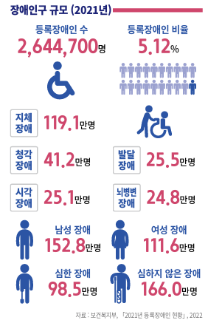
얼마나 많은 이에게 필요한가?

Slide 5
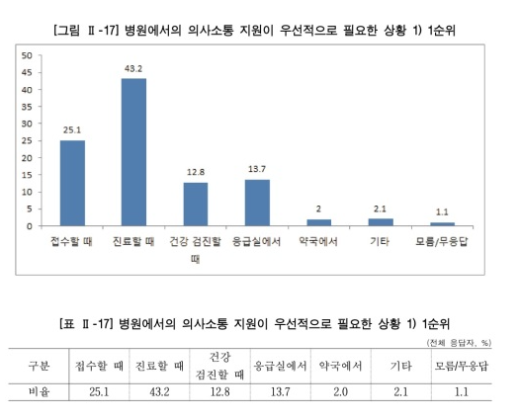
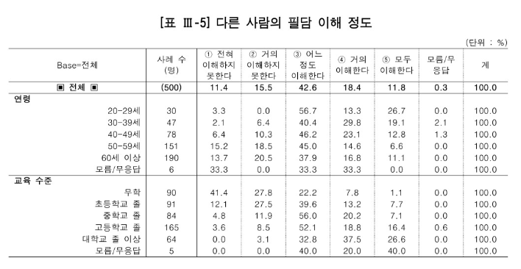
얼마나 많은 이에게 필요한가?

Slide 6
간이 플로우차트
시작
상처 촬영
유형 설명 및
병원 위치 안내
신체
부위 선택
상처
or
질병
증상 입력
종료

Slide 7
°신체: https://www.flaticon.com/kr/free-icon/endocrine-system_4785728
출처
°질병: https://www.flaticon.com/kr/free-icon/disease_3996219
°상처: https://www.flaticon.com/kr/free-icon/disease_3996219
°병원: https://www.flaticon.com/kr/free-icon/hospital_2866414
°프로그램: https://www.flaticon.com/kr/free-icon/browser_1137185
°남자: https://www.flaticon.com/kr/free-icon/man_3741578
°할머니: https://www.flaticon.com/kr/free-icon/old-woman_3741641
°장애인 통계자료: 보건복지부 2021년 등록 장애인 현황
°문맹률 통계자료, 병원 자료: 문화체육관광부 2017년 한국수어사용실태조사

